Slide 1
项目16：灾后重建 · 模块4
灾后损失自动评估与三维建模
遥感影像深度学习损毁识别（A线）
与无人机摄影测量三维重建及体积估算（B线）
项目：灾后建筑损毁自动识别与GIS空间化评估
项目：灾后建筑损毁自动识别与GIS空间化评估
二〇二六年六月

Slide 2
项目背景与评估需求
!
传统方法的痛点
地震 · 海啸 · 飓风 · 野火
响应慢：依赖人工现场踏勘或专家目视判读
主观性强：不同判读人员标准不一
突发灾害发生后，快速掌握建筑物
受损情况是应急响应与重建的前提
覆盖有限：难以快速覆盖大范围灾区
✓
项目评估需求
自动化
从影像直接输出损毁结果，减少人工判读
分级与量化
逐栋定级，统计数量、面积，估算损毁体积
可空间定位
落到真实地理坐标，形成损毁分布图与三维成果
可集成
接入既有GIS系统进行叠加分析

Slide 3
总体技术路线：A/B双线互补架构
A
A线：遥感影像损毁识别
B
B线：无人机三维重建
大范围快速筛查
重点建筑精细评估
输入
灾前/灾后高分辨率卫星影像（0.5m GSD）
输入
无人机倾斜/多视影像（含EXIF地理坐标）
方法
孪生变化检测网络（ResNet34 + U-Net）
方法
OpenDroneMap（SfM + MVS + 网格重建）
→
输出
逐栋四级损毁分级 + 损毁面积
锁定重灾
输出
三维模型、点云、5cm DSM、正射影像
空间化
地理配准 -> PostGIS -> Cesium三维地球
体积
相对基准面方量法估算损毁体积
广域筛查 -> 锁定重灾建筑 -> 无人机精细三维重建 -> 体积估算与重建决策

Slide 4
A
数据来源：xBD（xView2）数据集
xBD建筑损毁评估数据集
影像分辨率: ~0.5 m GSD
灾害类型: 地震/海啸/飓风/野火等
损毁标度: 四级：完好/轻微/严重/完全
数据划分与标注栅格化
训练集
验证集
标注特点：双坐标体系
2,799对
配对影像
933对
配对影像
WKT多边形 -> 定位掩膜+损毁掩膜
xy（像素）+ lng_lat（地理）
定位掩膜
建筑/背景二分类（来自灾前标注）
损毁掩膜
0~4级损毁像素级监督（来自灾后标注）

Slide 5
A
A线方法：孪生变化检测网络
网络结构：Siamese + U-Net
灾前影像
U-Net定位头
定位掩膜
ResNet34
建筑/背景 二分类
灾后影像
共享权重编码器
U-Net损毁头
损毁掩膜
逐层绝对差 -> 5类分级
以变化为判据
灾前/灾后特征取绝对差，对建筑受损/倒塌更敏感
孪生网络优势
共享ResNet34编码器对灾前/灾后影像分别提取多尺度特征
类别加权损失
权重[0.05,1,2,2,2]缓解背景与损毁等级不平衡
损失函数
训练配置
512x512 · BS=4 · AdamW · cos退火 · 50 epoch
总损失 = 定位交叉熵 + 类别加权损毁交叉熵
模型规模
参数量~27.6M，适配8GB显存(RTX 4060 Laptop)
ImageNet预训练
编码器使用ImageNet预训练权重，加速收敛、提升泛化

Slide 6
B
B线方法：ODM三维重建流程
三维重建管线（OpenDroneMap）
多视影像
→
SfM稀疏重建
→
MVS稠密点云
→
网格重建
→
纹理映射
→
DSM/正射影像
重建成果输出
纹理三维模型
稠密点云
数字表面模型(DSM)
正射影像
~15.4万顶点/24.7万面
带真实地理坐标(UTM投影)
地面分辨率~5 cm
道路/植被/车辆/水体清晰可辨
体积估算方法：相对基准面方量法
体积 = Sum max(DSM - 基准高程, 0) x 像元面积
合成验证：1000 m3 -> 1000 m3 OK
示例数据：~5.06万 m3
灾后应用时，将区域圈定到瓦砾堆或垮塌建筑，即可得损毁方量

Slide 7
A
A线关键结果：损毁识别与量化
各损毁等级F1分数（验证集）
检出率
~80%
因512下采样导致小型建筑漏检
评估建筑总数
54,862栋
覆盖全部验证集建筑
Cesium可视化
交互式损毁分布图
宏平均F1 ~ 0.50-0.51
按损毁等级着色/筛选/对比
逐栋损毁分级统计
损毁等级
数量(栋)
说明
未检出（背景）
10,724栋
模型未检出，漏检
完好
36,679栋
判为无损毁
轻微损毁
2,422栋
中间等级精度有限
严重损毁
2,374栋
中间等级精度有限
完全损毁
2,663栋
相对较好识别

Slide 8
B
B线关键结果：三维重建与体积估算
三维重建产出
损毁体积估算
- 纹理三维模型
约15.4万顶点、24.7万面
体积 = Sum max(DSM - 基准, 0) x 像元面积
- 稠密点云
带真实地理坐标（UTM投影）
OK 合成验证
10mx20mx5m方块->理论1000m3->计算1000m3，完全精确
- DSM（数字表面模型）
地面分辨率约5 cm
OK 示例DSM结果
地面基准~157.8m(5%分位)，高出地物覆盖~9,506 m2
- 正射影像
道路、植被、车辆、水体清晰可辨
OK 估算体积
~5.06万 m3（本例主要为树冠，灾后场景即损毁方量）
工具
方法
应用场景
OpenDroneMap (ODM)
Docker方式运行，开源摄影测量
SfM-> MVS -> 网格重建 -> 纹理映射
真实震后倾斜影像获取后
可直接迁移本管线
管线已在公开示例数据上完整验证，方法可直接迁移到真实震后影像

Slide 9
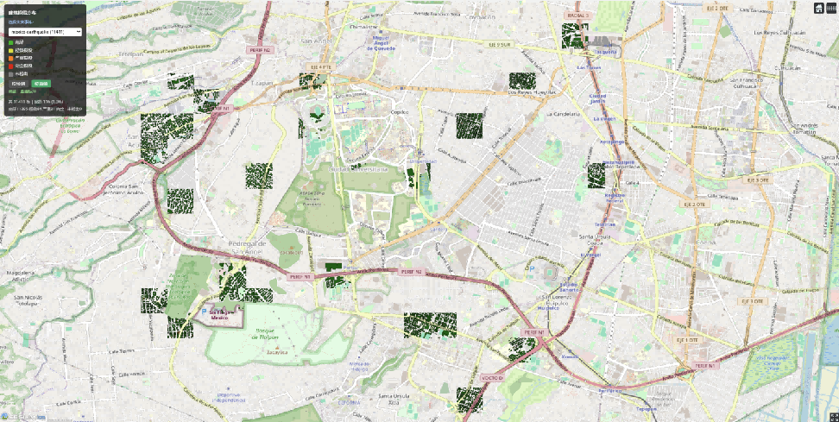
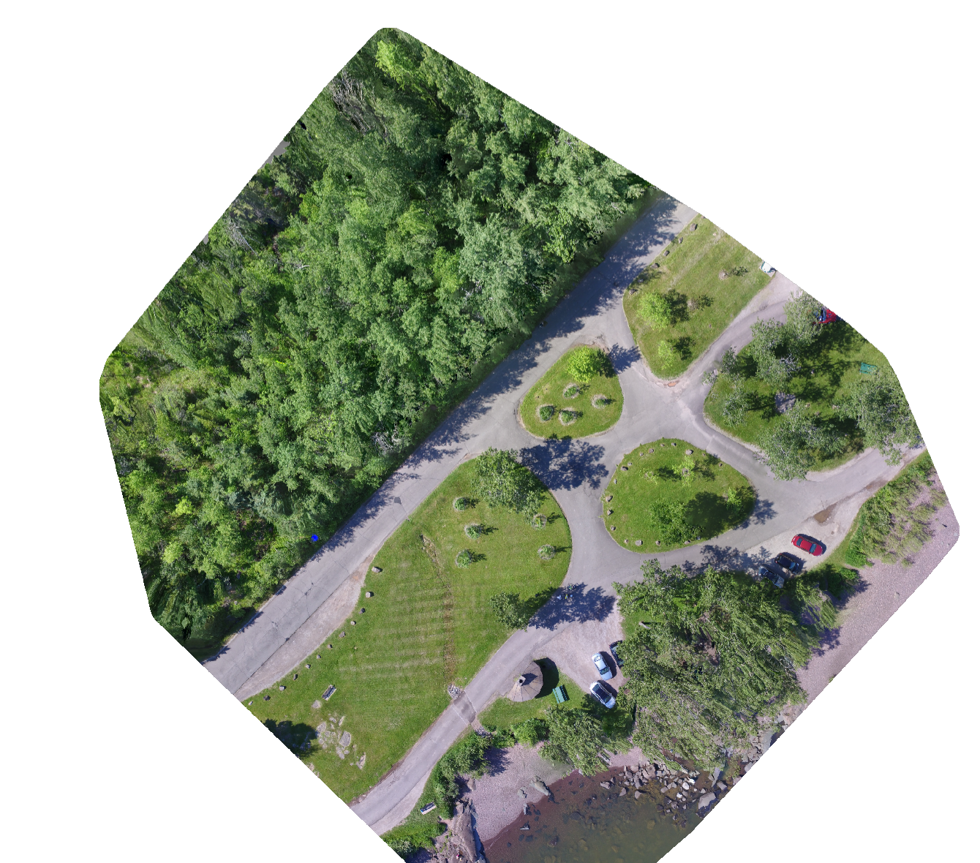
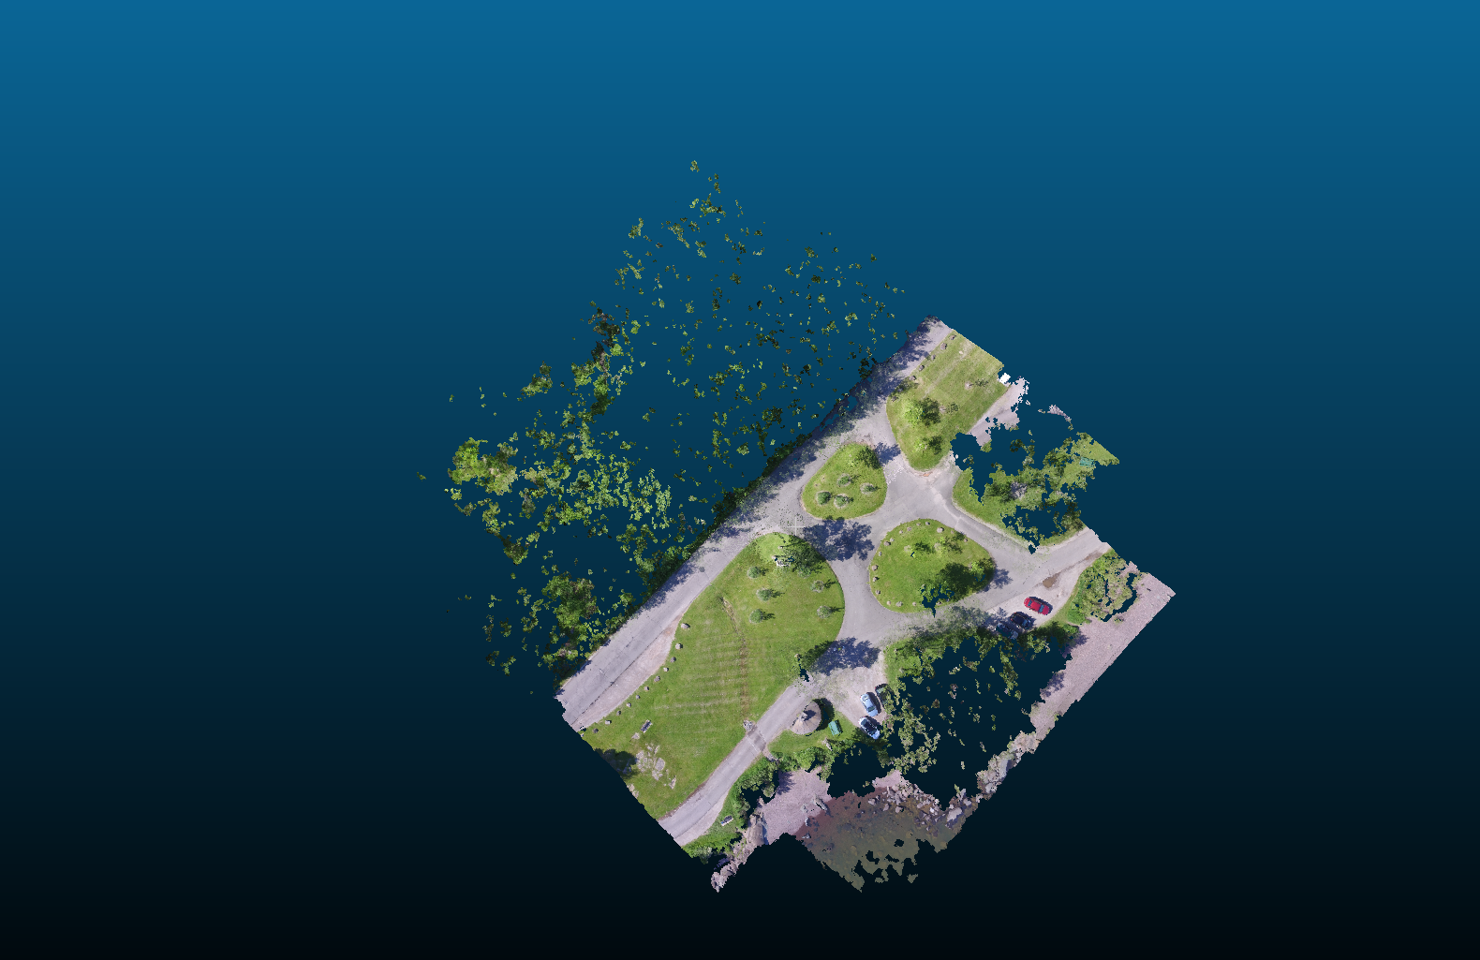
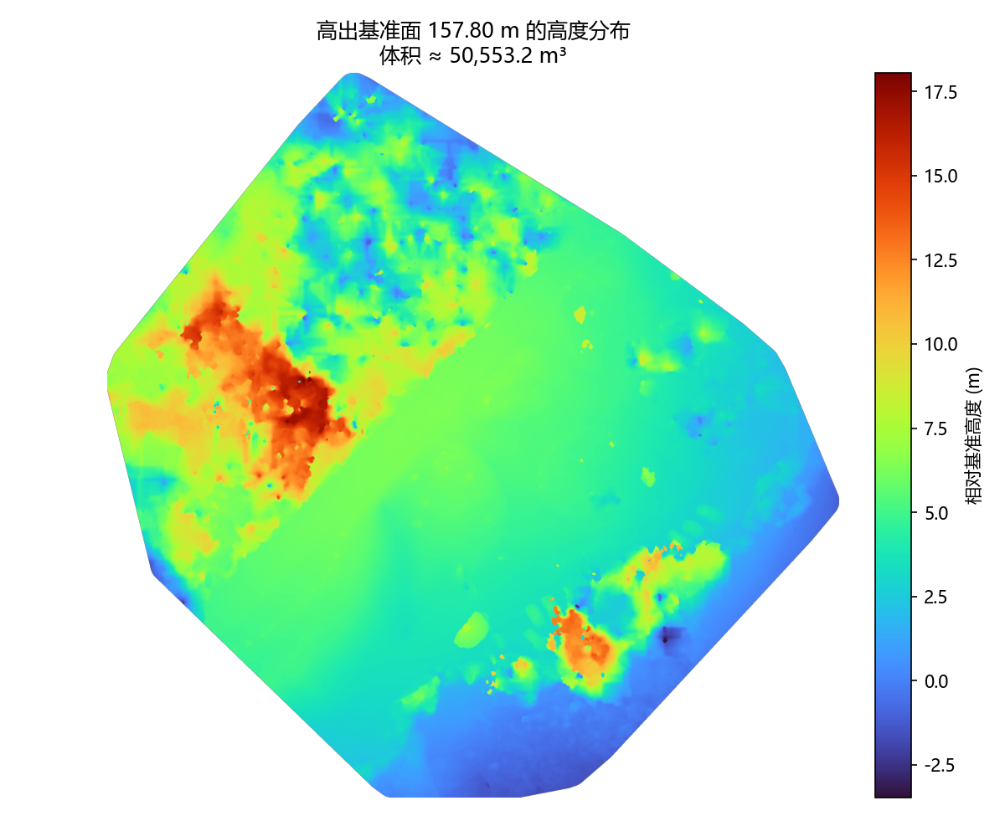
可视化效果展示
Cesium损毁分布图
正射影像
三维点云
高度分布图
墨西哥城地震(11,411栋)
按损毁等级着色
支持灾害筛选、预测/真值切换
点击查询建筑属性
ODM重建输出
场景地物清晰可辨
道路、植被、车辆、水体
几何结构完整
稠密三维点云
真实地理坐标
UTM投影
立体展示建筑与地形
高出基准面的高度分布
暖色=树丛(高)
冷色=道路草地(近地面)
与正射影像吻合
* A线空间化 + B线三维产出，形成识别-量化-空间化-三维精细评估完整链路

Slide 10
应用价值：恢复建议与决策支持
四级分级恢复响应建议
I级
完全损毁
划定危险区、优先搜救；纳入拆除与重建计划；损毁体积可估算清运工程量
II级
严重损毁
结构安全鉴定，暂停使用；视鉴定结果加固或拆除
III级
轻微损毁
局部修缮与功能性检查，评估后有条件使用
IV级
完好
常规巡检，优先作为安置与物资中转场所
GIS空间化决策支持
A线价值
空间查询
PostGIS统计各区域损毁建筑数量与面积
广域2D筛查，分钟级输出大范围建筑逐栋损毁等级，指导应急资源调度
聚集识别
识别损毁聚集区，确定处置优先级
工程量测算
结合B线体积估算，测算瓦砾清运与重建工程量
B线价值
决策原则
先重灾区、后轻灾区的空间化、定量化决策
重点建筑3D精细评估，提供损毁体积估算，支撑清运与重建工程量预算

Slide 11
局限性与改进方向
当前局限性
改进方向
A线：小型建筑漏检
512下采样导致检出率约80%，相邻建筑并栋，单栋面积偏大
A线精度提升
采用1024全分辨率或影像切片
引入实例分割切分粘连建筑
中间等级增强类别权重/Focal Loss
A线：中间等级精度有限
轻微/严重等中间损毁等级F1仅为0.33~0.49
B线：真实数据依赖
B线真实场景扩展
当前在公开示例数据上验证，真实灾后倾斜影像的获取是工程化前提
取得真实震后无人机影像
做灾前/灾后DSM差分
精确量化建筑垮塌与瓦砾体积
端到端系统集成
A线广域筛查 + B线精细评估
在统一GIS中联动
形成端到端灾后损失评估系统
实施路径
1024分辨率重训练 -> 真实震后影像获取 ->
A/B线联动 -> 端到端灾后评估系统

Slide 12
总结与展望
A线损毁识别
孪生变化检测网络实现逐栋四级损毁分级
宏平均F1约0.50，评估54,862栋建筑
GIS空间化
地理配准+PostGIS+Cesium
形成交互式损毁分布图
B线三维重建
ODM完成完整三维重建管线
纹理模型/点云/DSM/正射影像
体积估算
相对基准面方量法精确估算损毁体积
合成验证100%精确，示例~5.06万m3
恢复建议
四级分级响应体系
空间化、定量化重建决策支持
识别-量化-空间化-三维精细评估-决策建议
完整灾后损失自动评估链路已打通
感谢聆听 · 敬请指导
项目16：灾后重建 · 模块4 | 二〇二六年六月

